Slide 1
Componentes (fuertemente) conexas
Semana 4

Slide 2
Componentes conexas
En un grafo no dirigido una componente conexa es un subgrafo en el que cualquier par de nodos está conectado por un camino. En otras palabras, dentro de una componente conexa puedes ir de cualquier nodo a cualquier otro nodo siguiendo las aristas del grafo. Es decir, para cualquier par de nodos u y v en la componente existe un camino de u a v.
Esta es una definición simplista que busca centrar la idea. Haría falta la formalidad matemática para precisar otras características.

Slide 3
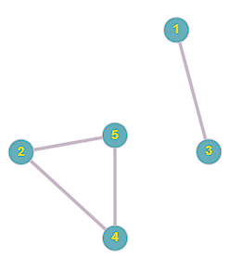
Componentes conexas
g1
5
4
1 3
2 4
2 5
4 5

Slide 4
Componentes fuertemente conexas
En un grafo dirigido una componente fuertemente conexa es un subgrafo en el que cualquier par de nodos está conectado por caminos dirigidos en ambas direcciones. Es decir, para cualquier par de nodos u y v en la componente existe un camino dirigido de u a v y un camino dirigido de v a u.
Esta es una definición simplista que busca centrar la idea. Haría falta la formalidad matemática para precisar otras características.

Slide 5
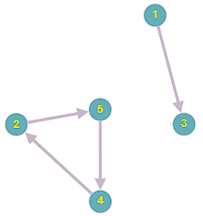
Componentes fuertemente conexas
g2
5
4
1 3
2 5
4 2
5 4

Slide 6
Resumen
Componentes Conexas: Se aplican a grafos no dirigidos. Todos los nodos dentro de una componente conexa están conectados por caminos.
Componentes Fuertemente Conexas: Se aplican a grafos dirigidos. Todos los nodos dentro de una componente fuertemente conexa están conectados por caminos dirigidos en ambas direcciones.

Slide 7
Matriz de adyacencia (A)
Una matriz de adyacencia representa un grafo mediante una matriz cuadrada. Cada fila y columna de la matriz corresponde a un vértice del grafo:
Grafo no dirigido: La matriz es simétrica. Si hay una arista entre los vértices u y v entonces (A[u][v] = A[v][u] = 1).
Grafo dirigido: La matriz no necesariamente es simétrica. Si hay un arco entre los vértices u y v entonces (A[u][v] = 1).

Slide 8
Matriz de alcance (R)
En una matriz de alcance (también conocida como matriz de caminos o matriz de accesibilidad) cada fila y columna de la matriz corresponde a un vértice del grafo:
Grafo no dirigido: La matriz es simétrica. Si hay un camino entre los vértices u y v entonces (R[u][v] = R[v][u] = 1).
Grafo dirigido: La matriz no necesariamente es simétrica. Si hay un camino “dirigido” entre los vértices u y v entonces (R[u][v] =1).

Slide 9
g3
Matriz de adyacencia (A)
Matriz de alcance (R)
1
2
 | 1 | 2 | 3 | 4 | 5 | 6 | 7 | 8
1 | 0 | 1 | 0 | 0 | 0 | 0 | 0 | 0
2 | 1 | 0 | 1 | 0 | 0 | 0 | 0 | 0
3 | 0 | 1 | 0 | 1 | 0 | 0 | 0 | 0
4 | 0 | 0 | 1 | 0 | 0 | 0 | 0 | 0
5 | 0 | 0 | 0 | 0 | 0 | 1 | 0 | 0
6 | 0 | 0 | 0 | 0 | 1 | 0 | 0 | 1
7 | 0 | 0 | 0 | 0 | 0 | 0 | 0 | 1
8 | 0 | 0 | 0 | 0 | 0 | 1 | 1 | 0
 | 1 | 2 | 3 | 4 | 5 | 6 | 7 | 8
1 | 1 | 1 | 1 | 1 | 0 | 0 | 0 | 0
2 | 1 | 1 | 1 | 1 | 0 | 0 | 0 | 0
3 | 1 | 1 | 1 | 1 | 0 | 0 | 0 | 0
4 | 1 | 1 | 1 | 1 | 0 | 0 | 0 | 0
5 | 0 | 0 | 0 | 0 | 1 | 1 | 1 | 1
6 | 0 | 0 | 0 | 0 | 1 | 1 | 1 | 1
7 | 0 | 0 | 0 | 0 | 1 | 1 | 1 | 1
8 | 0 | 0 | 0 | 0 | 1 | 1 | 1 | 1
8
6
1 2
2 3
3 4
5 6
6 8
7 8
3
4
5
6
7
8

Slide 10
¿Cómo calcular la matriz de alcance (R)?
A partir de la matriz de adyacencia (A), se puede utilizar el algoritmo de Warshall.
Pasos básicos:
Inicializa con la matriz de adyacencia (A)
Aplica el algoritmo de Warshall:
Para cada vértice (k) en el grafo:
Para cada par de vértices (u) y (v):
Actualiza la matriz de alcance: (R[u][v] ← R[u][v] or (R[u][k] and R[k][v]))

Slide 11
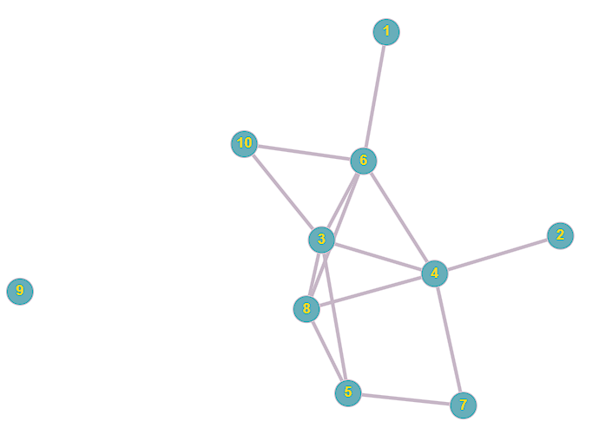
g4
A
https://graphonline.ru/es/
10
14
1 6
2 4
3 4
3 5
3 6
3 8
3 10
4 6
4 7
4 8
5 7
5 8
6 8
6 10
0 0 0 0 0 1 0 0 0 0
0 0 0 1 0 0 0 0 0 0
0 0 0 1 1 1 0 1 0 1
0 1 1 0 0 1 1 1 0 0
0 0 1 0 0 0 1 1 0 0
1 0 1 1 0 0 0 1 0 1
0 0 0 1 1 0 0 0 0 0
0 0 1 1 1 1 0 0 0 0
0 0 0 0 0 0 0 0 0 0
0 0 1 0 0 1 0 0 0 0

Slide 12
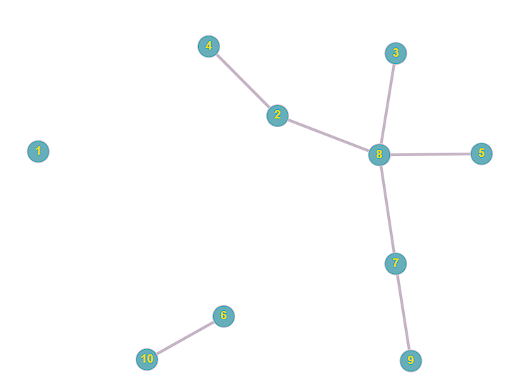
g5
A
https://graphonline.ru/es/
10
7
2 4
2 8
3 8
5 8
6 10
7 8
7 9
0 0 0 0 0 0 0 0 0 0
0 0 0 1 0 0 0 1 0 0
0 0 0 0 0 0 0 1 0 0
0 1 0 0 0 0 0 0 0 0
0 0 0 0 0 0 0 1 0 0
0 0 0 0 0 0 0 0 0 1
0 0 0 0 0 0 0 1 1 0
0 1 1 0 1 0 1 0 0 0
0 0 0 0 0 0 1 0 0 0
0 0 0 0 0 1 0 0 0 0

Slide 13
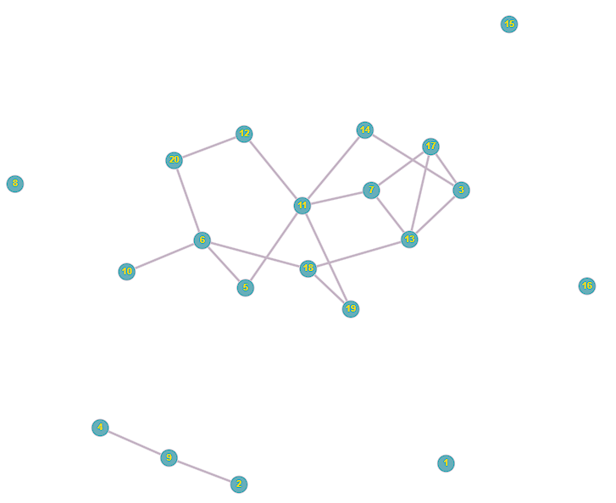
g6
A
https://graphonline.ru/es/
0 0 0 0 0 0 0 0 0 0 0 0 0 0 0 0 0 0 0 0
0 0 0 0 0 0 0 0 1 0 0 0 0 0 0 0 0 0 0 0
0 0 0 0 0 0 0 0 0 0 0 0 1 1 0 0 1 0 0 0
0 0 0 0 0 0 0 0 1 0 0 0 0 0 0 0 0 0 0 0
0 0 0 0 0 1 0 0 0 0 1 0 0 0 0 0 0 0 0 0
0 0 0 0 1 0 0 0 0 1 0 0 0 0 0 0 0 1 0 1
0 0 0 0 0 0 0 0 0 0 1 0 1 0 0 0 1 0 0 0
0 0 0 0 0 0 0 0 0 0 0 0 0 0 0 0 0 0 0 0
0 1 0 1 0 0 0 0 0 0 0 0 0 0 0 0 0 0 0 0
0 0 0 0 0 1 0 0 0 0 0 0 0 0 0 0 0 0 0 0
0 0 0 0 1 0 1 0 0 0 0 1 0 1 0 0 0 0 1 0
0 0 0 0 0 0 0 0 0 0 1 0 0 0 0 0 0 0 0 1
0 0 1 0 0 0 1 0 0 0 0 0 0 0 0 0 1 1 0 0
0 0 1 0 0 0 0 0 0 0 1 0 0 0 0 0 0 0 0 0
0 0 0 0 0 0 0 0 0 0 0 0 0 0 0 0 0 0 0 0
0 0 0 0 0 0 0 0 0 0 0 0 0 0 0 0 0 0 0 0
0 0 1 0 0 0 1 0 0 0 0 0 1 0 0 0 0 0 0 0
0 0 0 0 0 1 0 0 0 0 0 0 1 0 0 0 0 0 1 0
0 0 0 0 0 0 0 0 0 0 1 0 0 0 0 0 0 1 0 0
0 0 0 0 0 1 0 0 0 0 0 1 0 0 0 0 0 0 0 0
20
20
2 9 3 13 3 14 3 17 4 9 5 6 5 11 6 10 6 18 6 20 7 11 7 13 7 17 11 12 11 14 11 19 12 20 13 17 13 18 18 19

Slide 14
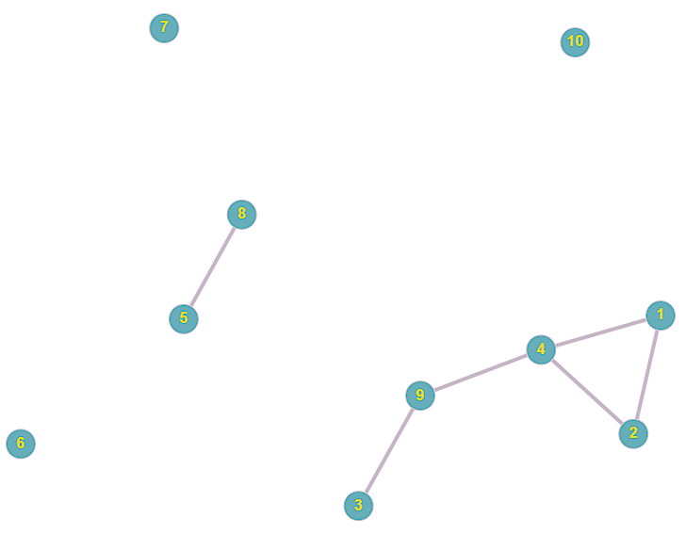
g7
A
https://graphonline.ru/es/
10
6
2 1
2 4
3 9
4 1
4 9
8 5
0 1 0 1 0 0 0 0 0 0
1 0 0 1 0 0 0 0 0 0
0 0 0 0 0 0 0 0 1 0
1 1 0 0 0 0 0 0 1 0
0 0 0 0 0 0 0 1 0 0
0 0 0 0 0 0 0 0 0 0
0 0 0 0 0 0 0 0 0 0
0 0 0 0 1 0 0 0 0 0
0 0 1 1 0 0 0 0 0 0
0 0 0 0 0 0 0 0 0 0

Slide 15
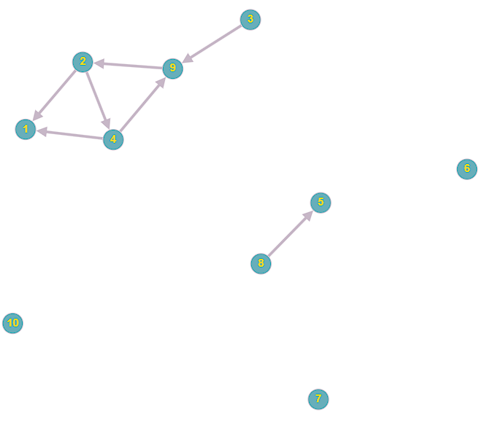
g8
A
https://graphonline.ru/es/
10
7
2 1
2 4
3 9
4 1
4 9
8 5
9 2
0 0 0 0 0 0 0 0 0 0
1 0 0 1 0 0 0 0 0 0
0 0 0 0 0 0 0 0 1 0
1 0 0 0 0 0 0 0 1 0
0 0 0 0 0 0 0 0 0 0
0 0 0 0 0 0 0 0 0 0
0 0 0 0 0 0 0 0 0 0
0 0 0 0 1 0 0 0 0 0
0 1 0 0 0 0 0 0 0 0
0 0 0 0 0 0 0 0 0 0

Slide 16
Laboratorio Semana 4
Usaremos la librería de grafos de libGrafoKt diseñada por el Prof. Guillermo Palma en el curso de 2022
Usaremos la librería Jama para “ahorrar” el trabajo matricial
https://math.nist.gov/javanumerics/jama/
Sea M una Matrix
M.set(u,v,p) es para asignar el double p al elemento (u,v)
M.get(u,v) devuelve el double en (u,v)
Se da el “esqueleto” de un programa base en Kotlin para calcular las componentes (fuertemente) conexas de unos grafos dados como archivos *.txt. Las componentes (fuertemente) conexas serán entregadas como una List<List<Int>>
La idea es utilizar la matriz de alcance (R) para obtener las componentes (fuertemente) conexas.

